Slide 1

KoreaIt_2021 Game project
[디펜시브 던전] 마왕 스킬 UI 기획서
작성자: 강민수
ver: 1.0.0
최초 완성 일자 2000-00-00

Slide 2
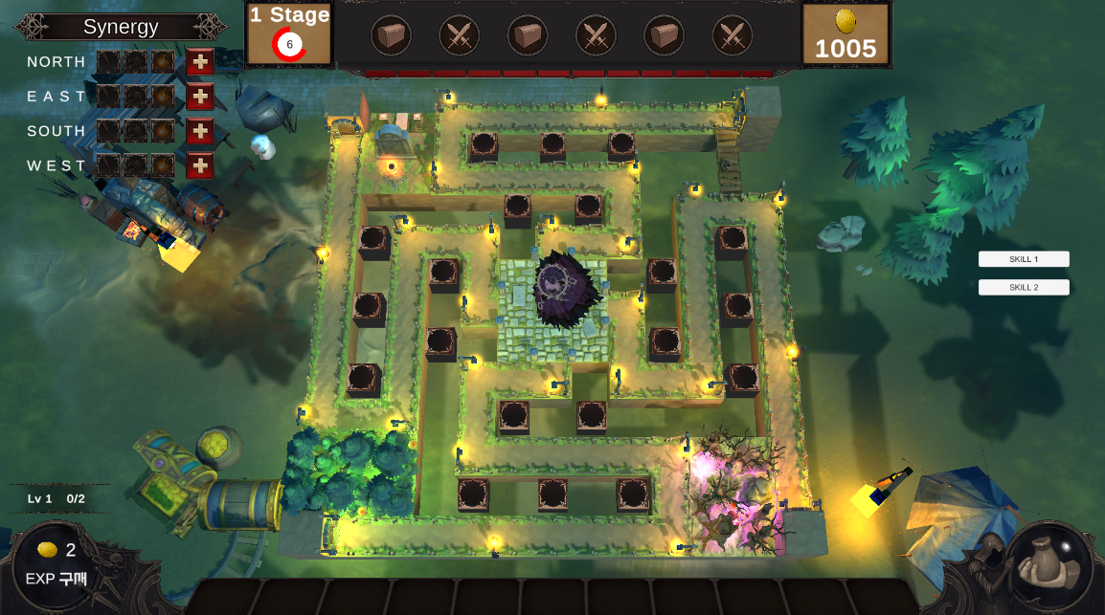
Ⅰ. 개요
UI형태
1. Skill 사용 가능 횟수
ㄴ 최대값 = Max_Charge
ㄴ 최소값 = 0
1
Skill 아이콘
Skill1
Skill2
1
참조 테이블 | 이름 | 참조 칼럼
SkillStat_Table | Skill 사용 가능 횟수 | Max_Charge
SkillCondition_Table | Skill 아이콘 | Skill_icon
SkillStat_Table | 쿨타임 | CoolTime
1. 시계방향으로 쿨타임 회전
ㄴ 조건: 스킬 사용 가능 횟수 != Max_Charge

